Slide 1

SOFTWARE OPEN SOURCE na ATIVIDADE DE I&D Florestal
Porto, 17 de junho de 2016
Margarida Silva
João Gaspar
Notes:
O objetivo: partilhar a nossa experiência na utilização de software open source na gestão de informação em investigação, desenvolvimento e consultoria Florestal. Em particular, na utilização do QGIS.

Slide 2
O RAIZ
Notes:
Começando pelas apresentações: Quem somos e o que fazemos?

Slide 3
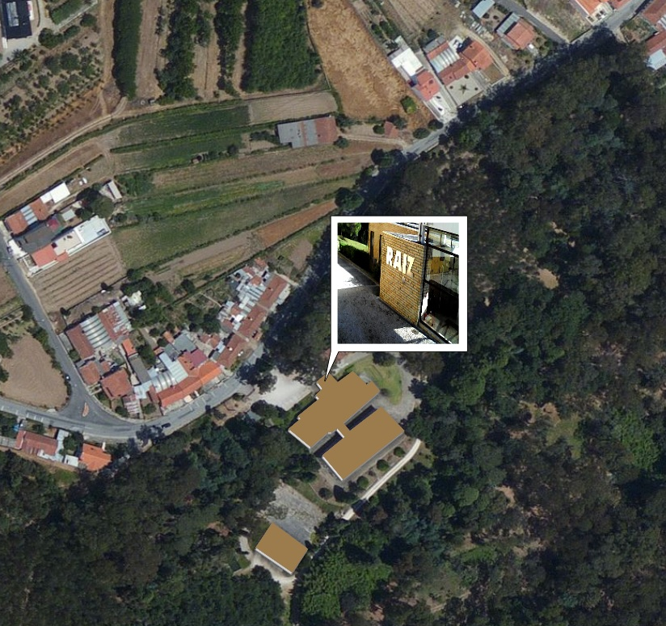

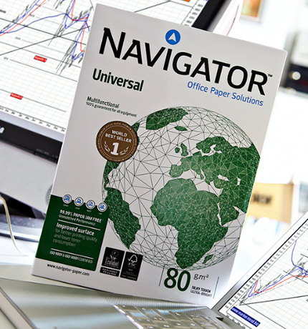
O RAIZ – quem somos?
Instituto de investigação dedicado à fileira do eucalipto
  Atua da produção de madeira de rolaria de eucalipto à produção de pasta, papel, outros produtos inovadores
Sócios
  The Navigator Company
  Universidade de Coimbra
  Universidade de Aveiro
  Instituto Superior de Agronomia (ISA) - Universidade de Lisboa
Objetivo
  Aumentar a competitividade da cadeia de valor integrada da floresta ao papel.
Lat: 40.62 / Long:-8.57
Quinta de S. Francisco, Eixo -Aveiro
Notes:
Sociedade sem fins lucrativos, em que o sócio maioritário, com quota superior a 90% - The Navigator Company.

Slide 4
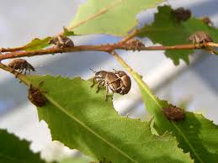
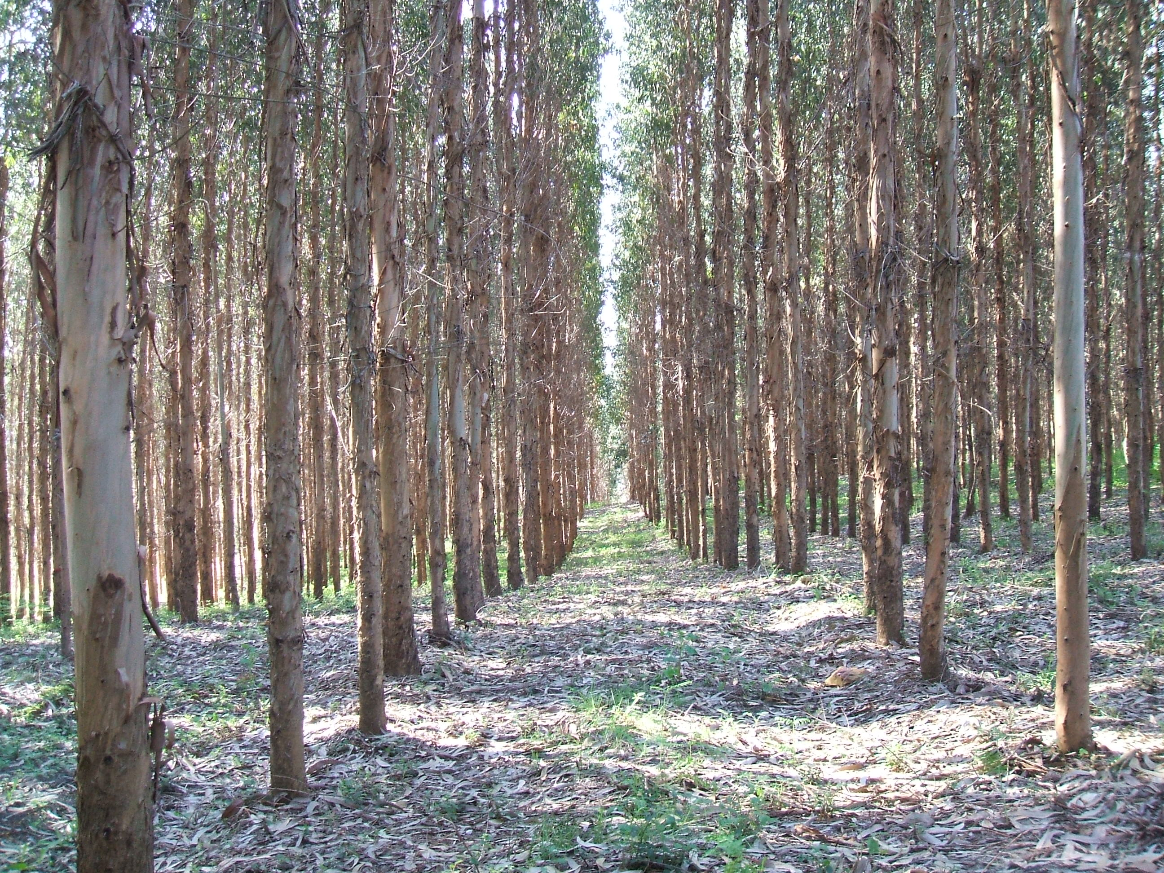

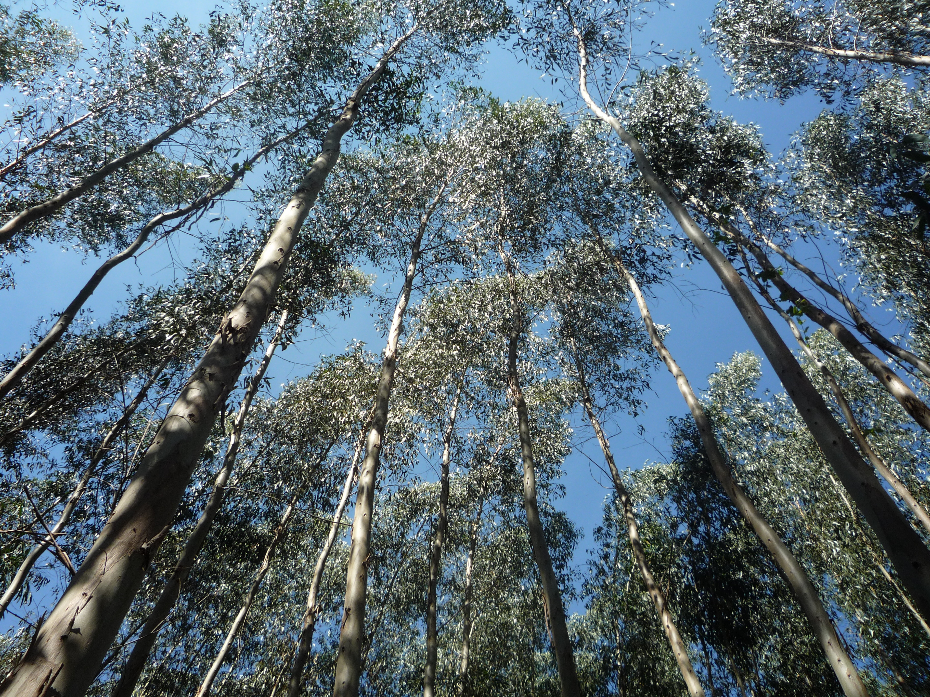
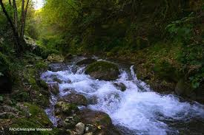

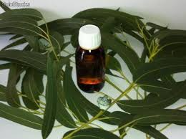

O RAIZ – o que fazemos?
Investigação e Consultoria Florestal
  Melhoramento Genético de Eucalipto
  Silvicultura: Pragas e Doenças, Solos e Nutrição e Ecofisiologia
  Consultoria e Formação: Biometria, Modelação e Informação Florestal; Montras Tecnológicas; Inovação Operacional
Investigação e Consultoria em Tecnologia da Pasta e Papel
  Pasta
  Papel
  Tissue
  Biorefinaria
  Bioprodutos
  Ambiente
Notes:
Ecofisiologia: adaptação do eucalipto a condições ambientais (e.g. alterações climáticas, alteração de modelo de silvicultura)
Consultoria: avaliação de recursos florestais (estimativa de produtividade, a gestão de informação, e transferência de conhecimento para a operação.
A Gestão de informação e conhecimento florestal é abordada na área de consultoria (entendida como apoio externo e interno ao RAIZ)

Slide 5
A Informação Florestal
Notes:
Multiplas escalas espaciais

Slide 6
A Informação Florestal
A Gestão de Informação Florestal compreende:
  O acesso/aquisição/recolha de dados
  O processamento e análise estatística de dados
  A produção de reports diversos (e.g. gráficos, mapas)
Dificuldades:
  Fontes de dados e respetiva qualidade muito diversa
  Necessidade de validação, harmonização e integração de dados
  Dependência de autorização para aquisição de licenças de software
  Dificuldade em justificar aquisição de software de elevado custo
  Necessidade de adquirir múltiplas licenças
  Níveis muito distintos de utilizadores
  Necessidade de facilitar o registo e consulta de dados
  Necessidade de facilitar o processo de acesso a informação e transferência de conhecimento
Notes:
Dificuldades: relacionadas com dados, software e desenvolvimento de soluções à medida das necessidades.
Dados: espaciais e multi escala
Fontes de dados: entidades públicas (e.g. IFN, uso do solo),
empresa do grupo responsável pela produção e exploração florestal (e.g. silvicultura, cadastro, inventário volumétrico)
e informação produzida/recolhida pelo RAIZ (e.g. ensaios de investigação e inventários )
Dados: com diferentes escalas, formatos e com componente espacial: Nacional e Regional; Unidade de gestão; talhões operacionais ou ensaios de I&D; laboratórios; árvore Individual, perfil de solo, … Layers: climáticos; de tipo e uso do solo; de
Software: Ferramentas robustas de gestão e processamento de dados
Desenvolvimento: Ordem de prioridade do departamento de informática às necessidades do RAIZ muito baixo relativamente às restantes áreas do negócio.

Slide 7

A Informação Florestal
Opção open source
  Desenvolvimento à medida das necessidades de I&D
  Ausência de licenciamento e custos com manutenção
  Recursos humanos especializados internos
Dificuldades adicionais
  Justificar solução open source numa empresa em que dominam as soluções proprietárias
  Adaptação / resistência à mudança por parte dos utilizadores
  Necessidade de formação de utilizadores
  Utilizadores com conhecimentos SIG e base de dados insuficiente
Notes:
Interface menos user-friendly comparativamente com soluções proprietárias
Falar da interoperabilidade
Recursos financeiros escassos
Os projetos associados ao desenvolvimento destes softwares são suportados por uma enorme comunidade de utilizadores e programadores

Slide 8
A Solução
Notes:
Nós começámos por migrar uma base de dados Windows SQL Server para uma base de dados PostgreSQL/PostGIS;
Configurámos o LizMap Web Client 3.0 + QGIS Server em Windows Server devido ao nosso contexto empresarial;
E personalizámos a interface do QGIS Desktop para a recolha de dados no campo em tablets com Windows 10.

Slide 9
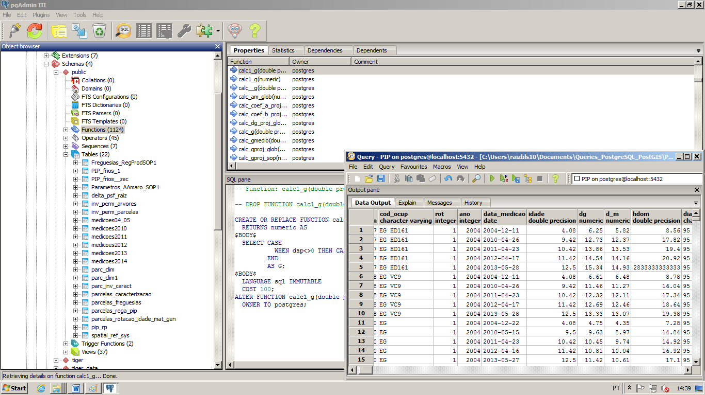
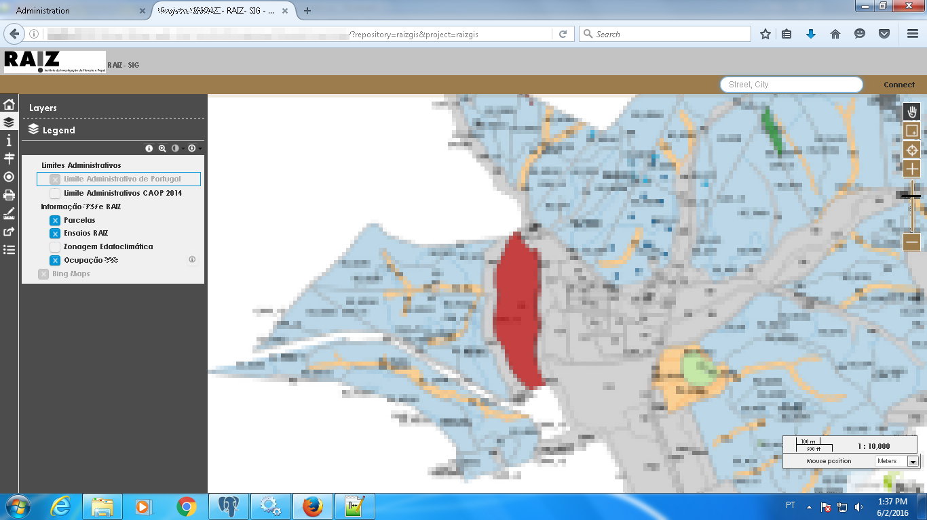
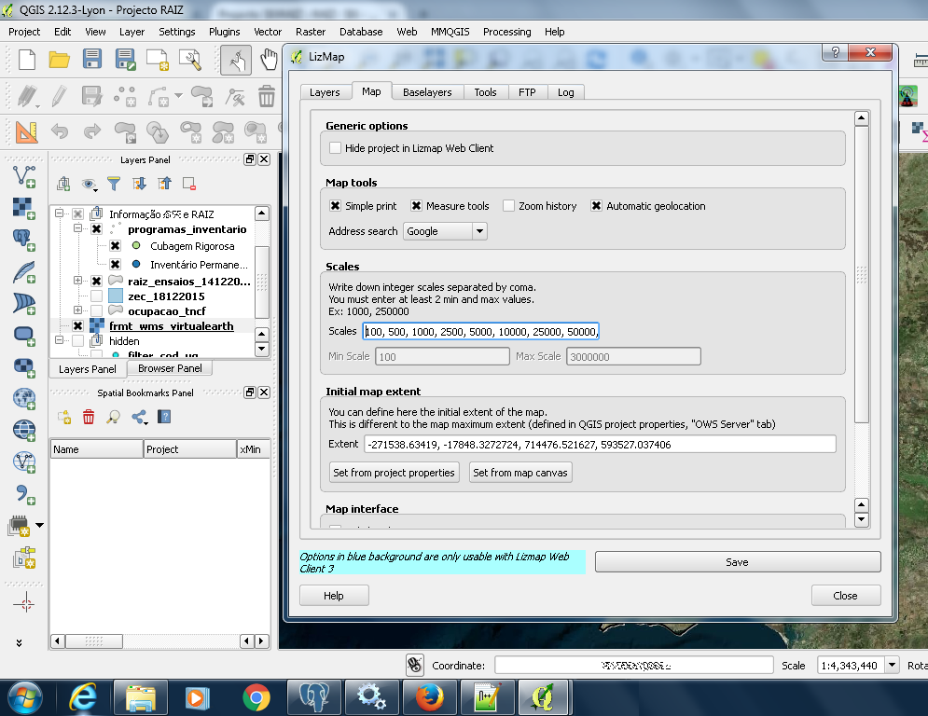
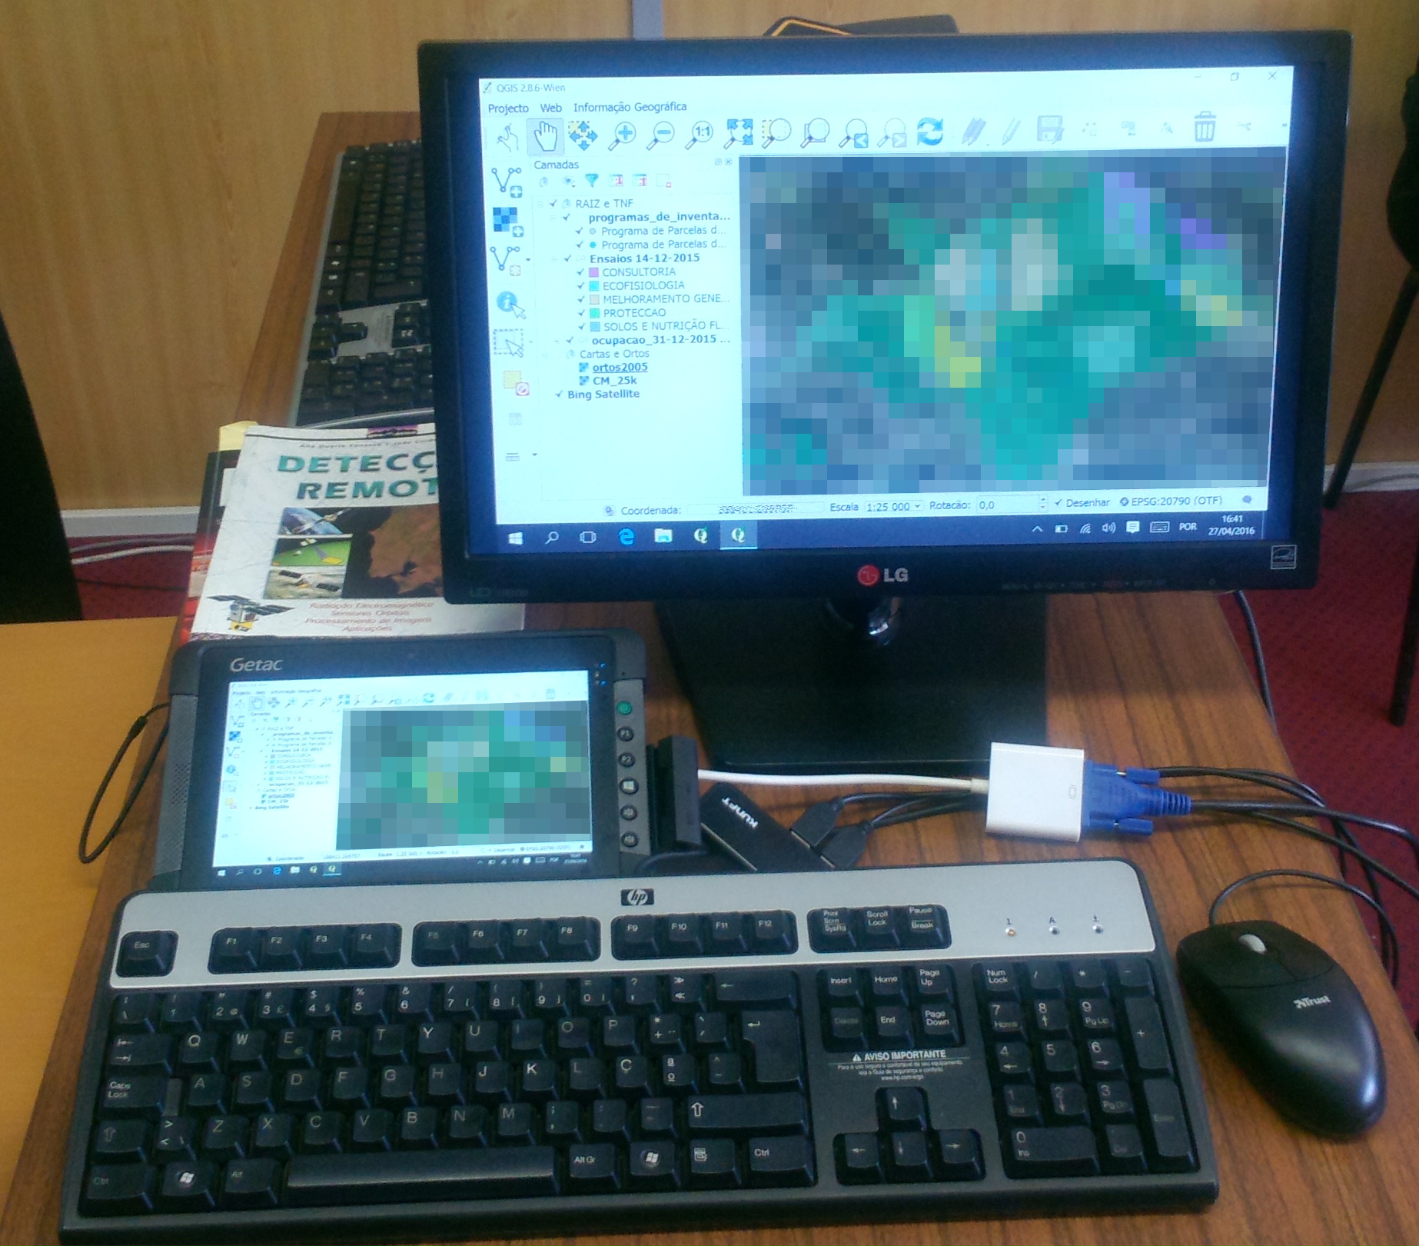
A solução
Implementação
  Base Dados: migração para PostgreSQL/PostGIS
  WebSIG: Configuração do Lizmap Web Client 3.0 + QGIS Server num servidor remoto com software proprietário
  SIG móvel: Configuração do QGIS Desktop em tablet robusto com software proprietário
Notes:
Migração de uma base de dados proprietária para PostgreSQL/PostGIS:
Interoperabilidade com diferentes softwares (e.g. Folhas de cálculo);
Interoperabilidade com diferentes bases de dados (e.g GDAL);
Interoperabilidade com diferentes formatos (e.g. Binary Large Object LO);
Programação de equações e modelos florestais em funções e Views (vistas);
Configuração do Lizmap Web Client + QGIS Server num servidor remoto com software proprietário:
Criação de projetos no QGIS Desktop com ligações PostgreSQL/PostGIS e personalização com o plugin QGIS do Lizmap;
Deploy via Ligação Remota ao servidor;
Criação e configuração do acesso ao repositório através do painel de Admin do LizMap WebGIS Client;
Configuração do QGIS Desktop em tablet robusto com software proprietário:
Personalização da interface (GUI) apenas com os botões necessários à recolha de dados;
Criação de uma base de dados spatialite com informação vetorial (e.g. ocupação, ensaios, parcelas) e informação raster (virtual layers com Cartas Militares e Ortos);
Utilização do plugin Customize Toolbar que permite adicionar um projecto .qgs como menu para facilitar o acesso da informação geográfica da base de dados spatialite;

Slide 10
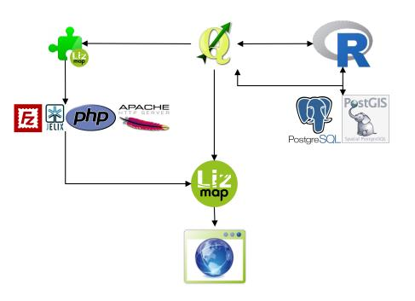
A solução
Notes:
- Os dados são armazenados no PostgreSQL/PostGIS sendo processados e analisados no QGIS Desktop e/ou R (software estatístico).
- O QGIS Desktop serve para criar os projetos baseados nas ligações PostgreSQL/PostGIS que depois são configurados usando o plugin QGIS do LizMap Web CLient. Após esta configuração, é feito o deploy usando o Filezzilla para a pasta remota do servidor onde estão configuradas as estruturas que servem como base o Lizmap Web Client (neste caso, o Apache, php, Jelix e QGIS Server).
- Na interface do LizMap Web Client (browser) apenas temos de definir os novos repositórios baseados nos projetos que carregámos remotamente e as permissões dos utilizadores de forma a estarem disponíveis no browser e/ou WMS, WFS.

Slide 11
A solução
Problemas Identificados
  Versões obsoletas do Apache e php (apenas disponível na versão 32-bits) no OSGeo Installer, inviabilizam o uso do LizMap Web Client 3.0 em software proprietário
  Aplicações com arquitetura diferente inviabilizaram a interoperabilidade com o QGIS (e.g. Drivers)
  Teste de tablet com o QGIS for Android e Qfield sem sucesso devido à restrição de uma variável global de segurança da Google e/ou personalização do código-fonte do SO Android pelo fabricante
  Operações espaciais executados com o QGIS em dados complexos (e.g. Interseção, União e Merge)
Notes:
Identificámos os seguintes problemas:
Versões obsoletas do Apache e php no OSGeo Installer que não permitiam o uso do Lizmap Web Client 3.0;
Aplicações com diferentes arquiteturas que dificultavam a interoperabilidade com o QGIS;
Restrição de variável global de segurança da Google e/ou personalização do código-fonte do fabricante impossibilitaram o uso do QGIS for Android/ Qfield no nosso tablet Android;
Operações espaciais com o QGIS em dados complexos;
Primeiro ponto (resposta ao problema):
Configurar apache e php manualmente e QGIS server (usando 64bits) ou fazer um pedido (feature request: vai depender da necessidade e do financiamento) à OSGeo para atualizarem as versões; Utilizar o Stack Builder do PostgreSQL (para instalar a versão do Apache e php);
Segundo ponto (resposta ao problema):
Utilização da versão QGIS 32-bits em casos em que o utilizador use base de dados MS Access;
Terceiro ponto (resposta ao problema):
Ver os dispositivos que atualmente funcionam no site do OpenGIS.ch , adotar Tablet com software proprietário e instalar e personalizar QGIS Desktop ou ainda usar o IntraMaps Roam;
Quarto ponto (resposta ao problema):
Utilizar base de dados PostgreSQL/PostGIS ou Spatialite juntamente com o QGIS e/ou o GRASS GIS para resolver o processamento de dados mais complexos; Discussão para integrar as operações no QGIS mas exige muito trabalho e financiamento.

Slide 12
O suporte

Slide 13
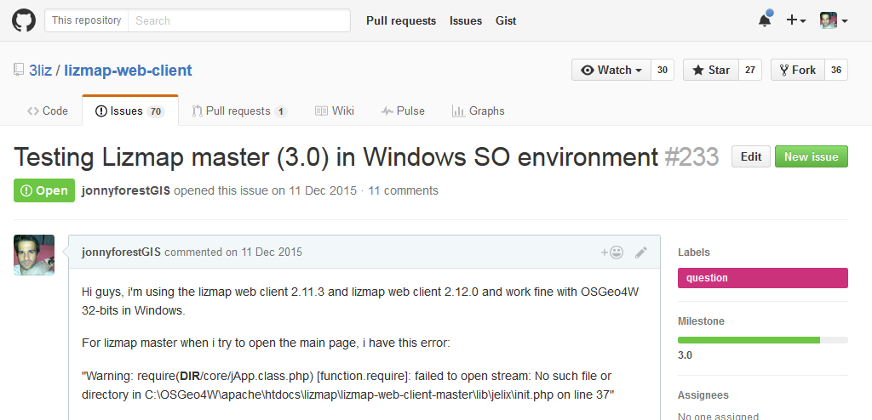
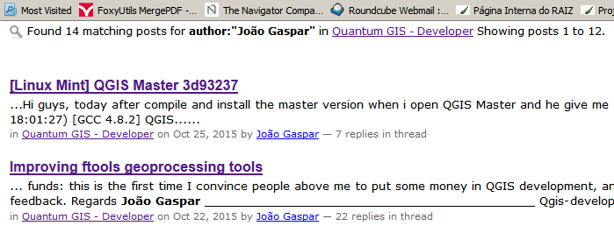
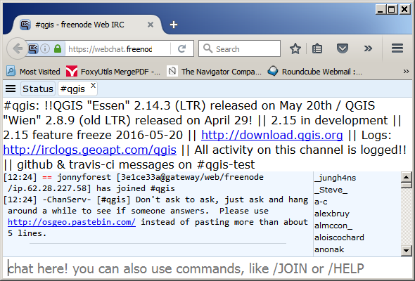
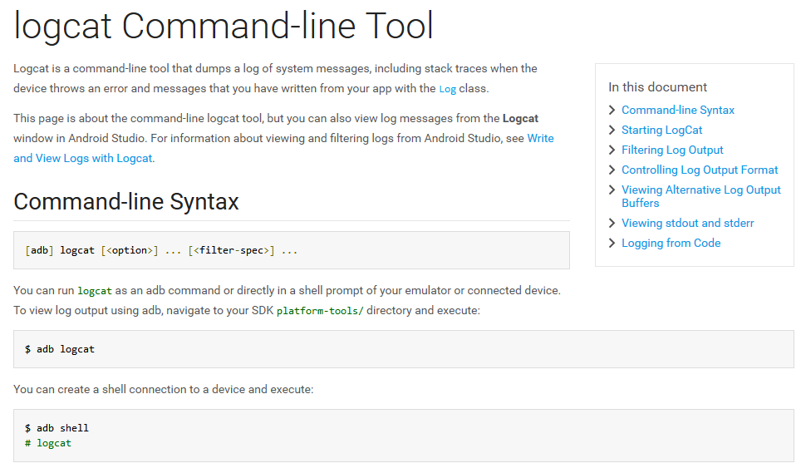
O suporte
Suporte da Comunidade QGIS
  Configurar o Lizmap Web Client 3.0 em software proprietário. E.g. https://github.com/3liz/lizmap-web-client/issues/233
  Melhorar a eficiência na execução de operações espaciais em dados complexos usando o QGIS e o PostgreSQL/PostGIS. E.g. IRC QGIS: http://goo.gl/weitNN / QGIS User: http://goo.gl/H0vKmc / QGIS Dev: http://goo.gl/XOkNr8
  Orientar no uso de ferramentas necessárias para reportar os bugs das versões móveis do QGIS. E.g. Adb logcat existente no SO Android
Notes:
Beneficiámos do suporte da comunidade QGIS para:
A configuração do LWC 3.0 em sistema operativo proprietário;
A Melhoria da eficiência na execução das operações espaciais em dados complexos;
E orientação no uso de ferramenta s que ajudavam a reportar os erros das versões móveis do QGIS.

Slide 14
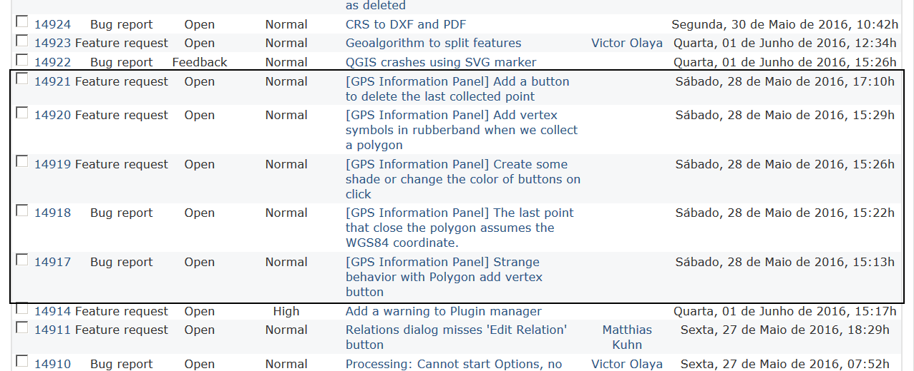
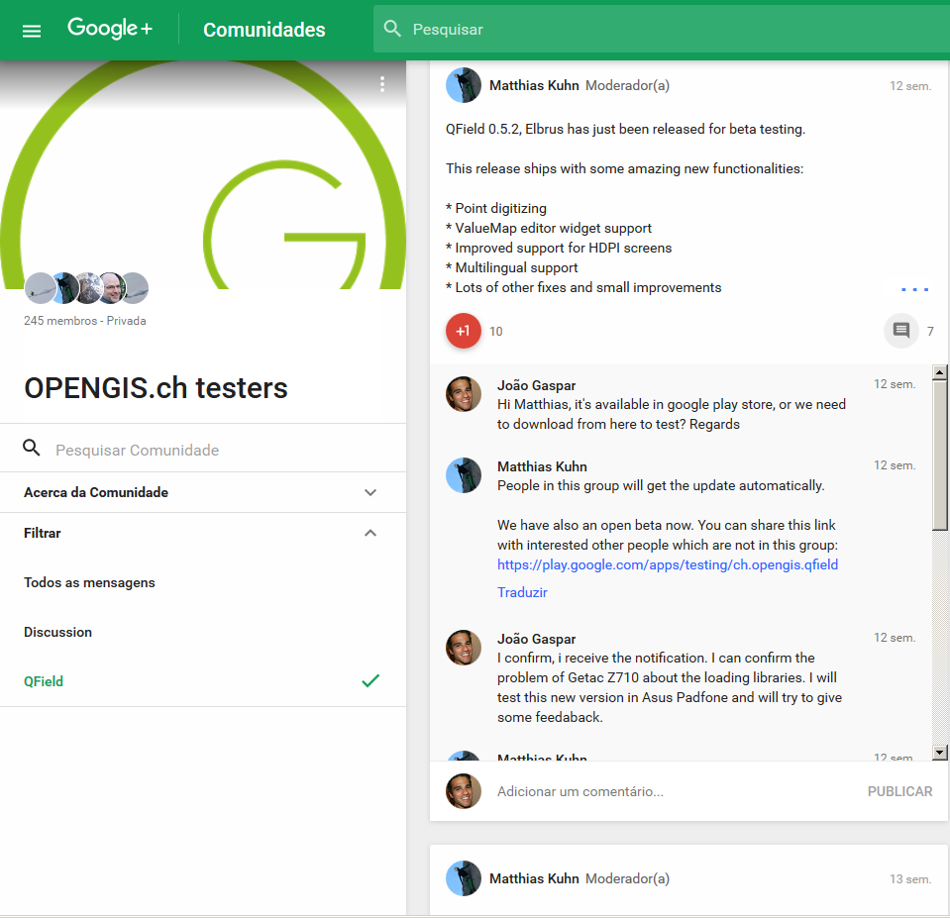
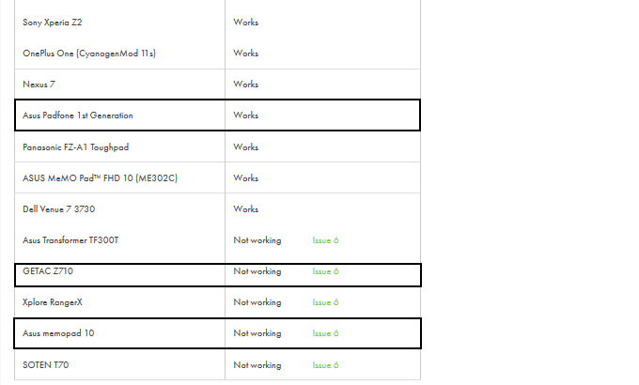
O suporte
Apoio ao Projeto QGIS
  Comunicar de bugs (“erros”) e feature requests (melhoria de funcionalidades / pedido de novas funcionalidades) (e.g. Bug: #14917, #14918 / Feature request: #14919, #14920, #14921)
  Comunicar resultados dos testes das versões móveis do QGIS em SO Android e SO proprietário (e.g. http://www.opengis.ch/android-gis/qfield/supported-devices/ / Google+ Qfield Testers: https://goo.gl/5zatgk)
Notes:
Apoiámos o projeto QGIS através da:
Comunicação de bugs e features requests;
E da comunicação dos resultados dos testes das versões móveis do QGIS em SO Android e SO proprietário;

Slide 15
Os próximos passos

Slide 16
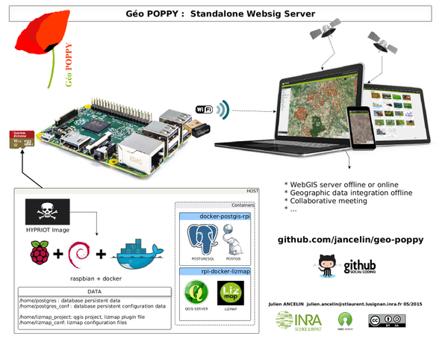
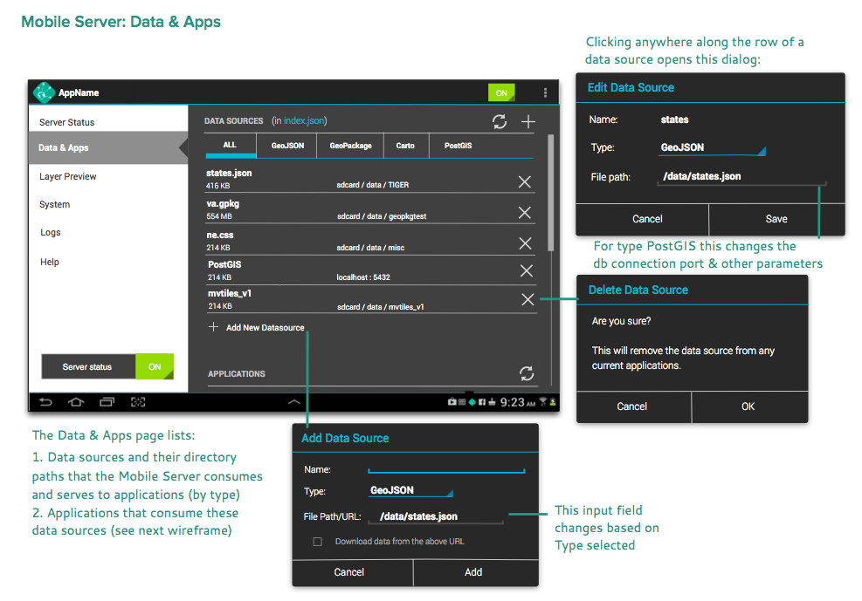
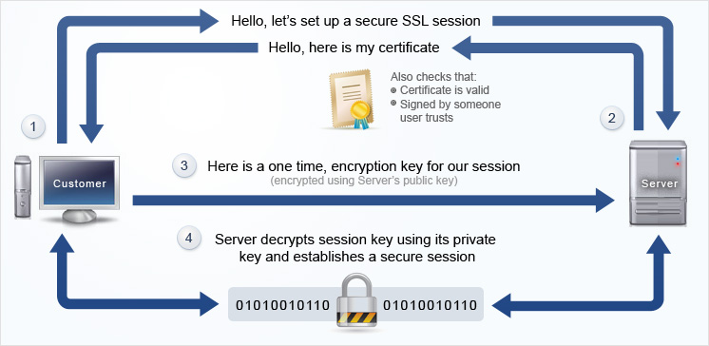
Os próximos passos
  Desenvolver aplicações web e móveis que nos ajudem a visualizar e registar dados em gabinete e no campo baseadas nas ligações OGC (e.g. WMS, WFS) provenientes do QGIS Server+Lizmap Web Client
  Implementar métodos de sincronização com a base de dados que permitam trabalhar os dados em modo offline (e.g. Geo-Poppy: https://github.com/jancelin/geo-poppy , Boundless Android Client/Server: http://android.boundlessgeo.com/toc.html)
  Implementar métodos de autenticação centralizados para diferentes aplicações/softwares usando um domínio (e.g. certificados de autenticação, mapeamento dos utilizadores)
Notes:
Pretendemos no futuro:
Desenvolver aplicações web e móveis baseados na informação que é transmitida pelo QGIS Server e LWC;
Implementar métodos de sincronização com a base de dados e que permitam trabalhar os dados em modo offline;
E implementar métodos de autenticação centralizados usando um 1 domínio onde estão mapeados os utilizadores para que possam ser utilizados em diferentes aplicações/softwares.
------------------------------------------------------------------------------------------------------------------------
Notas para eventuais investigações:
Adaptação dos serviços WebSIG para dados recolhidos na Deteção Remota (e.g. Lidar);
------------------------------------------------------------------------------------------------------------------------
Alguns testes interessantes que podemos executar:
Docker, software que trabalhar como máquina virtual e que tem um repositório com containers configurados (e.g. linux distros, geoserver, lizmap) que possibilitam ter uma solução pronta a usar.

Slide 17
Obrigado pela vossa atenção.

